Slide 1
Objetivos de Desenvolvimento Sustentável
Direito à vida, à integridade e à segurança
Moema Freire
Coordenadora da Unidade de Paz e Governança – PNUD
moema.freire@undp.org

Slide 2
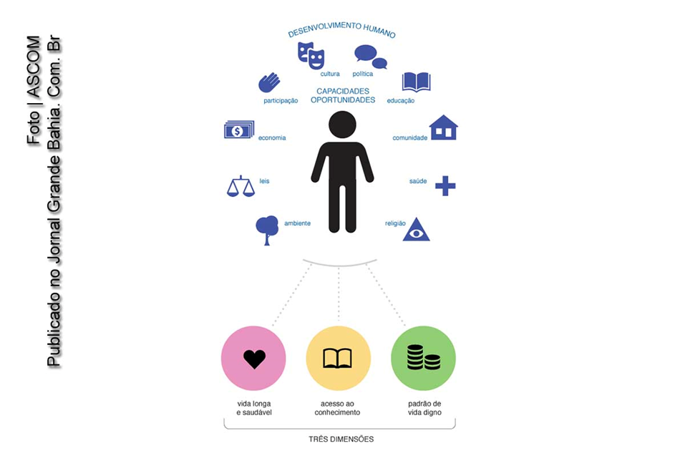
Qual desenvolvimento?
Diferentes conceitos:
Renda/PIB
Necessidades Básicas
Capacidades e Oportunidades – foco no cidadão (Amartya Sen; PNUD, 1990)
Desenvolvimento como Direito
Direitos Humanos como pilar essencial da promoção pelo desenvolvimento

Slide 3
Qual Segurança?
Soberania, Ordem Pública e Interesses Nacionais
Segurança Nacional
Segurança Cidadã
Segurança Pública
Promoção de convivência e cidadania/ garantia de direitos. Prevenção e controle da violência. Participação social.
Integridade das pessoas e patrimônio. Ordem Pública.

Slide 4
Fortalecimento de Capacidades
Intersetorialidade
Segurança Cidadã + Desenvolvimento Humano
Objetivos de Desenvolvimento Sustentável
Participação e protagonismo, com foco no território
Notes:
O PNUD está no Brasil desde o início da década de 1960, criando e implementando projetos, procurando responder aos desafios e às demandas específicas do país por meio de uma visão integrada de desenvolvimento.
Juntamente com outras entidades das Nações Unidas, o PNUD está pronto para apoiar a implementação da Agenda 2030 como plataforma para ajudar a transformar o Brasil em um país mais sustentável, com vistas a erradicar a pobreza e a desigualdade.
Em vista disso, o PNUD Brasil organizou suas ações e atividades em torno dos 5 Ps da nova agenda global: Pessoas, Planeta, Prosperidade, Paz e Parcerias. O último P, relacionado a Parcerias, é transversal aos demais

Slide 5
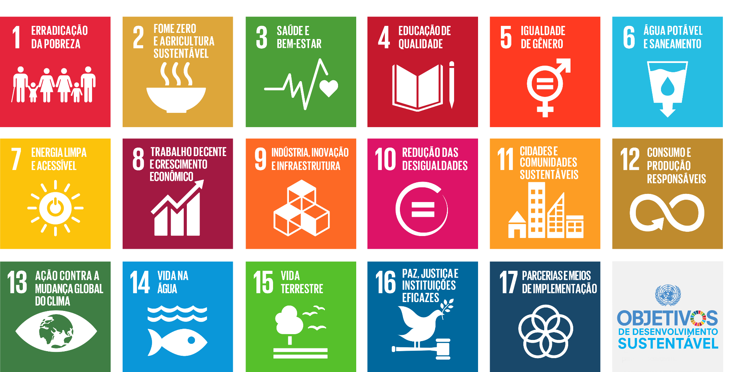
Notes:
Agenda global adotada
PNUD tive mandato de monitoramento do avanço em prol dos ODS
Como parte desse mandato foi estruturada uma parceria – segue video
Projeto com esses parceiros,

Slide 6
Paz e Justiça
Promover sociedades pacíficas e inclusivas para o desenvolvimento sustentável, proporcionar o acesso à justiça para todos e construir instituições eficazes, responsáveis e inclusivas em todos os níveis
Diferentes poderes
Nacional/subnacional
Dados/indicadores
Não deixar ninguém para trás: atenção aos diferentes públicos
Notes:
O objetivo 16 é uma importante inovação da nova agenda 2030. Pela primeira vez, as temáticas relacionadas a Segurança, Justiça e Governança são inseridas como parte da Agenda de desenvolvimento global.
O ODS 16 aborda diferentes dimensões das temáticas de: segurança, justiça, governança, transparência e participação social.
A inserção dessas temáticas em uma agenda de desenvolvimento mundial é uma oportunidade importantíssima para todos nós que trabalhamos por essa causa. A priorização da temática e a necessidade de que os países reportem o progresso nesses temas, pode abrir uma janela de oportunidade interessante para o fortalecimento das políticas e iniciativas nesse setor, fundamental ao desenvolvimento.

Slide 7
Ods como quadro para orientar políticas públicas
A Agenda 2030 não deixa ninguém para trás.
Os 17 ODS são integrados e indivisíveis.
Os ODS não são vinculantes, mas são ferramentas de planejamento a médio e longo prazo que viabilizam o alinhamento nacional de políticas sociais, ambientais e econômicas.

Slide 8
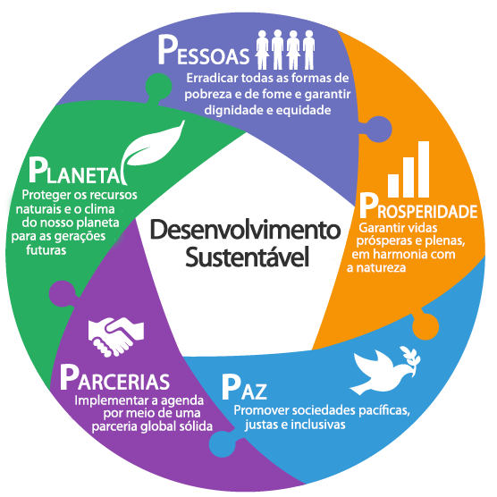
INTEGRAÇÃO COMO SOLUÇÃO
Integração: processos de decisão política que levam em conta as interdependências entre dimensões e setores. (UNDESA, 2015)
No contexto dos ODS: a integração entre as dimensões do desenvolvimento sustentável e entre os diferentes setores.
Desafios
Considerar interdependências entre setores;
Priorizar a multidimensionalidade na construção dos planos e políticas públicas;
Participação social nas políticas públicas;
Foco nas interligações e interdependências das regiões e territórios.
Notes:
A integração de políticas é necessária para preencher a lacuna entre as estruturas institucionais em níveis nacionais, regionais e internacionais e a realidade em que diferentes dimensões e setores estão interligadas. Desenvolvimento sustentável exigirá a ponderação dos diferentes objetivos que se reconhecem sistematicamente e lidar com todas as principais ligações. Ações de um setor muitas vezes têm implicações positivas ou negativas em um ou mais outros setores.

Slide 9
ODS e Agenda 2030 como oportunidade
Desenvolvimento
Direitos Humanos
Segurança
Notes:
O PNUD está no Brasil desde o início da década de 1960, criando e implementando projetos, procurando responder aos desafios e às demandas específicas do país por meio de uma visão integrada de desenvolvimento.
Juntamente com outras entidades das Nações Unidas, o PNUD está pronto para apoiar a implementação da Agenda 2030 como plataforma para ajudar a transformar o Brasil em um país mais sustentável, com vistas a erradicar a pobreza e a desigualdade.
Em vista disso, o PNUD Brasil organizou suas ações e atividades em torno dos 5 Ps da nova agenda global: Pessoas, Planeta, Prosperidade, Paz e Parcerias. O último P, relacionado a Parcerias, é transversal aos demais

Slide 10
“Estamos determinados a promover sociedades pacíficas, justas e inclusivas que estão livres do medo e da violência. Não pode haver desenvolvimento sustentável sem paz e não há paz sem desenvolvimento sustentável”
(Transformando o nosso mundo – Agenda 2030 para o Desenvolvimento Sustentável)
Notes:
Agenda global adotada
PNUD tive mandato de monitoramento do avanço em prol dos ODS
Como parte desse mandato foi estruturada uma parceria – segue video
Projeto com esses parceiros,

